Slide 1
한 줄 정의 (프로젝트) 👉 “실전 면접 흐름을 재현하는 AI 기반 면접 시뮬레이션 플랫폼” 한 줄 정의 (사용자 관점) 👉 “문제 풀고 → 바로 면접까지 이어지는, 실전형 면접 연습 서비스”

Slide 2
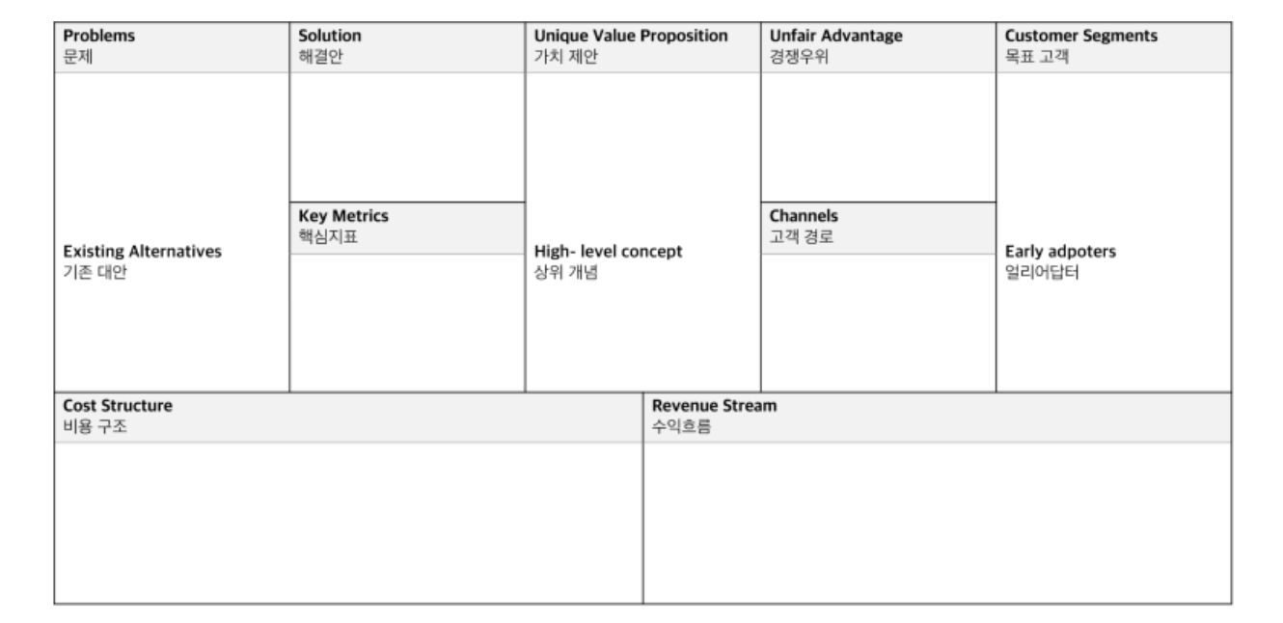
AI 면접관 모드 (페르소나 기반 실시간 꼬리 질문)
스터디 모드 (다대다 + AI 질문 보조)
과제형 면접 모드
문제 제공 (아키텍처/설계/트러블슈팅)
시간 제한 환경
결과 제출 → AI 기반 꼬리 질문 면접 연결
면접 후 피드백 리포트 제공 (논리성, 확장성, 선택 근거)
“풀이가 끝이 아니라, 면접이 시작된다”
과제 → 면접 → 피드백까지 이어지는 구조
AI + 사람 협업 면접 환경
단순 질문이 아니라 면접 흐름 자체를 제공
취업 준비생 (개발자, 기획자, 디자이너)
이직 준비 직장인
면접 스터디 그룹
(확장) 기업 채용팀
면접 준비 시 실전 경험 부족
꼬리 질문 대응 능력 부족
과제형 면접 대비 방법 부재
면접 스터디의 낮은 질문 품질 및 피드백 부족
혼자 준비 시 객관적 평가 어려움
과제 결과 기반 꼬리 질문 생성 구조
AI + 스터디 하이브리드 면접 환경
면접 흐름(맥락) 유지 알고리즘
페르소나 기반 압박 면접 구현
면접 세션 수
과제 완료율
사용자 재방문율 (Retention)
평균 세션 시간
유료 전환율
ChatGPT / LLM 기반 질문 생성
면접 스터디 (지인/커뮤니티)
LeetCode / 프로그래머스 (알고리즘 중심)
유튜브 / 블로그 면접 준비 콘텐츠
대학 커뮤니티 (에브리타임)
취업 카페 (독취사, 링크드인)
개발자 커뮤니티 (Velog, GitHub)
유튜브 / 숏폼 (면접 콘텐츠)
부트캠프 / 학원 제휴
“LeetCode + ChatGPT + Mock Interview를 결합한 실전 면접 시뮬레이터”
개발자 취준생 (특히 백엔드) 부트캠프 수강생 면접 스터디 참여자 기술 면접 대비가 필요한 주니어 개발자
LLM API 비용 서버 및 인프라 비용 콘텐츠 제작 비용 (과제 문제) 개발 인건비
Freemium 모델
무료: 기본 질문
유료: 과제형 면접 / AI 면접관 / 피드백 리포트
B2B (기업 채용 면접 솔루션)
부트캠프/교육기관 라이선스

Slide 3
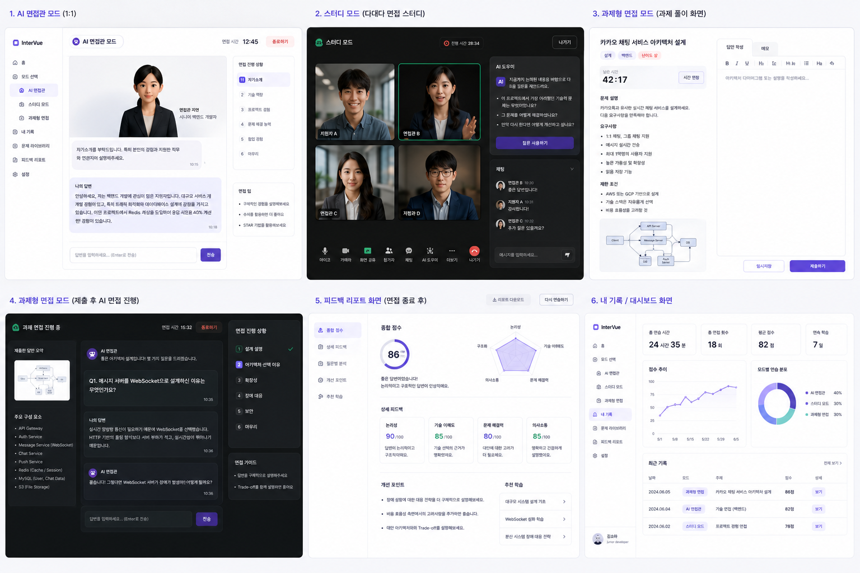

Slide 4
